Slide 1
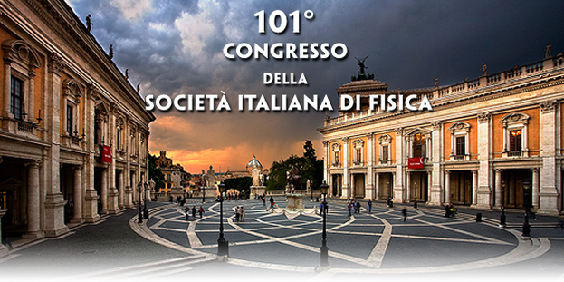
DR.
GIUSEPPE VATINNO
“I SOLITONI NEL LORO SVILUPPO STORICO”
gvatinno@libero.it

Slide 2
Nature Physics 4, 496 - 501 (2008)

Slide 3
I SOLITONI NEL LORO SVILUPPO STORICO
I solitoni sono un particolare tipo di onde che mantengono inalterata la loro forma grazie ad un perfetto equilibrio tra termini non lineari e dispersivi.
I solitoni emergono come soluzioni esatte di certe classi di equazioni (o di sistemi) alle derivate parziali, non lineari di evoluzione.
Le equazioni che hanno solitoni ammettono una infinità di leggi di conservazione.

Slide 4
I SOLITONI
La prima descrizione di un solitone è quella fornita dall’ingegnere britannico J. Scott Russell (1808 – 1882) che lo vide risalire, nel 1834, l’ Union Canal (lungo circa 51 Km in Scozia).
Di seguito il resoconto che ne fece col titolo:
“Report on waves” al 14-simo congresso della British Association for the Advancement of Science, nel 1845 pagg. 311-390.

Slide 5
I SOLITONI
“Stavo osservando il moto di un battello che veniva trainato rapidamente lungo uno stretto canale da un paio di cavalli, quando il battello improvvisamente si fermò; non altrettanto fece la massa d’acqua del canale che esso aveva messo in moto; essa si accumulò attorno alla prua del battello in uno stato di violenta agitazione, dopo di che mosse in avanti con grande velocità, assumendo la forma di una grande solitaria elevazione, un cumulo d’acqua arrotondato e ben definito che continuò la sua corsa lungo il canale, apparentemente senza mutamento di forma o riduzione di velocità. La seguii a cavallo lungo la sponda del canale e la superai mentre stava ancora procedendo ad una velocità di otto o nove miglia all’ora [circa 15-17 km/h], ancora conservando il suo aspetto originario di circa trenta piedi di lunghezza [9 m] e un piede e mezzo (circa 0.5 m] in altezza. La sua altezza diminuì gradualmente e dopo un inseguimento di un miglio o due (2-4 km) la persi nei meandri del canale. Questo, nel mese di agosto del 1834, fu il mio primo casuale incontro con quel fenomeno bello e singolare che ho chiamato “Onda di traslazione”.

Slide 6
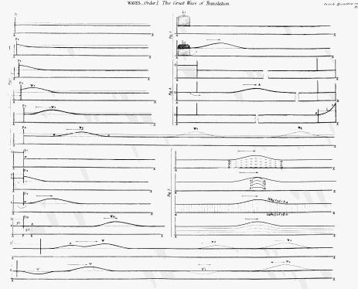
I SOLITONI Disegni per gli esperimenti che Russell condusse nel suo giardino nel 1834 http://www.macs.hw.ac.uk/~chris/scott_russell.html
Notes:
Disegni per gl iesperimenti che Russell condusse nel suo giardino nel 1834

Slide 7
I SOLITONI
I solitoni hanno specifiche proprietà dovute, come detto, all’equilibrio tra le due componenti: non lineare (che tende a “concentrare” la forma d’onda) e dispersiva (che tende a “disfare” la forma d’onda).
La prima è che un solitone trasla senza cambiare forma;
La seconda è che in un urto tra due solitoni essi emergono identici, a meno di uno spostamento di fase (cioè un ritardo temporale) nelle onde che li descrivono matematicamente; cioè il loro urto è sempre elastico.

Slide 8
LE ONDE SOLITARIE
Alcune soluzioni delle equazioni differenziali alle derivate parziali non lineari si chiamano onde solitarie (o solitroni) e sono caratterizzate dal fatto di avere urti anelastici in cui vengono prodotte radiazioni residue e/o create-distrutte altre onde solitarie più altri prodotti. Tali equazioni non possono essere risolte dalla TS. Tutti i solitoni sono anche onde solitarie ma non è vero il viceversa.

Slide 9
GENERAZIONE DI SOLITONI IN UN CANALE

Slide 10
SOLITONE KDV 1D IN MOVIMENTO

Slide 11
URTO TRA 2 SOLITONI KDV 1D (rappresentazione “divenire”)

Slide 12
URTO TRA 2 SOLITONI1D KDV (rappresentazione “essere”)

Slide 13
SOLITONI BIDIMENSIONALI

Slide 14
URTO TRA 2 SOLITONI 2D Kadomtsev-Petviashvili eq. (rappresentazione “divenire”)

Slide 15
I SOLITONI
I solitoni sono soluzioni dell’equazione Korteweg –de Vries (KdV) e le sue varianti (KdV a onde lunghe, di Kadomtsev-Petviashvili), l’equazione di Benjamin-Ono, l’equazione di Boussinesq, l’equazione di Burgers, l’equazione di Schrödinger non lineare, l’equazione del Boomerone (che presenta solitoni che non si muovono a velocità costante), l’equazione sine-Gordon, l’equazione di campo chirale, l’equazione ridotta di campo di Einstein. Soffermiamoci su alcune di queste equazioni partendo dalla più nota e cioè l’ equazione KdV.

Slide 16
L’EQUAZIONE KDV
L’EQUAZIONE KDV
L’equazione di Korteweg – de Vries fu scritta nel 1895 nel contesto della fluidodinamica.Essa descrive la propagazione di onde in un canale rettangolare poco profondo rispetto alla lunghezza del canale stesso e cioè proprio il caso di quello in cui più di 60 anni prima Russell aveva visto la creazione dell’onda solitaria.Tuttavia, nel 1895 non c’erano strumenti matematici adeguati alla suo studio e così la KdV non venne considerata per molti anni e fu solo agli inizi degli anni ’60 del XX che fu riscritta nell’ambito della fisica dei plasmi.

Slide 17
LA KDV ORIGINALE
(Da H. D. Nguyen)
surface elevation above equilibrium
depth of water
surface tension
density of water
force due to gravity
small arbitrary constant

Slide 18
L’EQUAZIONE KDV
La fisica-matematica è stata dominata da due grandi tipi di equazioni differenziali; quella di Newton della dinamica che è una equazione differenziale ordinaria del secondo ordine (che è difficile risolvere esattamente nel caso generale) e le equazioni differenziali alle derivate parziali come l’equazione delle onde o del calore (ancor più difficili da risolvere). Il metodo standard di risoluzione delle equazioni differenziali alle derivate parziali lineari a coefficienti costanti è quello della Trasformata di Fourier (TdF).La generalizzazione non lineare della TdF è la Trasformata Spettrale (TS) e l’equazione più rilevante è la KdV.

Slide 19
KDV MATRICIALE
A questo punto è possibile estendere la tecnica della TS ai sistemi di N^2 equazioni differenziali non lineari alla derivate parziali e determinare poi un sotto-sistema di di M Ad esempio , si può scrivere una “KdV matriciale” fatta da N^2 equazioni KdV accoppiate.Nella mia tesi di laurea mediante l’originale “metodo dell’accoppiamento” , nel caso 2X2 , sono pervenuto ad una riduzione a sole due equazioni KdV accoppiate a cui erano state imposte le due soluzioni solitoniche, anch’esse accoppiate. Le equazioni risultano legate da una “costante di accoppiamento” che nel limite in cui tende a zero restituisce due KdV disaccoppiate. Associate ad esse ci sono poi infinite quantità conservate. Si nota poi che , con una ulteriore riduzione si ottiene una nuova equazione KdV modificata altamente non lineare. Tale metodo è poi stato usato nella ricerca per accoppiare casi di dimensionalità più elevata, come il 3X3.

Slide 20
I SOLITONI DELLA KDV
ξ(t)=ξ0+vt
v=4p2

Slide 21
ALTRE EQUAZIONI
Le soluzioni solitoniche non sono solo della KdV ma di intere classi di equazioni differenziali alle derivate parziali
In seguito ne mostreremo alcune delle più note applicativamente.

Slide 22
EQUAZIONE DI BENJAMIN-ONO
Dove H è la trasformata di Hilbert. L’equazione BO è piuttosto una equazione integro- differenziale che alle derivate parziali ed è stata introdotta per descrivere le onde interne in un fluido stratificato di profondità finita.

Slide 23
EQUAZIONE DI BURGERS
Si può considerare una riduzione mono-dimensionale delle equazioni di Navier-Stokes ed è stata scritta per la prima volta nel 1950.

Slide 24
L’EQUAZIONE DI SCHRODINGER NON LINEARE
Questa di onde circolarmente polarizzate di Alfvén o di onde a radio-frequenze e, più in generale, descrive l’evoluzione temporale dell’inviluppo di un’onda quasi monocromatica di piccola ampiezza in un mezzo non lineare e debolmente dispersivo.

Slide 25
KDV A ONDE LUNGHE
Questa equazione è interessante perché “compete” con la KdV per descrivere onde in un canale rettangolare. Inizialmente si pensava che le soluzioni fossero solitoni ma un esperimento numerico fatto presso l’Università di Roma “La Sapienza” nel 1977 dimostrò, dopo tentativi non risolutivi effettuati presso l’ Università di Edimburgo e il Centro di Calcolo del Joint Institute of Nuclear Research di Dubna in URSS, che l’urto di onde solitarie della RLW era inelastico e dava luogo nell’urto ad altre onde solitarie, quindi non si trattava di solitoni; dunque la disputa tra le due equazioni fu “vinta” dalla KdV al calcolatore.
Infatti la RLW non è risolubile mediante una tecnica spettrale.

Slide 26
EQUAZIONE DI BOUSSINNESQ
Fu introdotta da Boussinesq nel 1871 per descrivere la propagazione di onde lunghe in canali rettilinei poco profondi. E’ più generale della KdV perché descrive il moto in entrambe le direzioni.
Altre applicazioni: onde lunghe in lattice 1D non-lineare, vibrazioni in corde non-lineari, plasma.

Slide 27
EQUAZIONE DI KADOMTSEV-PETVIASHVILI
E’ una generalizzazione 2D della KdV.Essa descrive lente variazioni nella direzione y quando ci sono effetti dispersivi e non-lineari in quella x.

Slide 28
EQUAZIONE SINE-GORDON
L’eq. SN è presente in geometria differenziale, all’ottica non-lineare dove i suoi solitoni spiegano la trasparenza auto-indotta, alla superconduttività.Inoltre è stata studiata come modello di una teoria di campo relativistica (sia classica sia quantistica).

Slide 29
LA TRASFORMATA SPETTRALE
Nel 1967 C. Gardner, J. Greene, M. Kruskal e R. Miura, allora al laboratorio di Princeton sulla fusione, scoprirono la tecnica della Trasformata Spettrale (TS) per risolvere intere classi di equazioni differenziali alle derivate parziali non-lineari che presentavano soluzioni solitoniche, specialmente la KdV e le sue versioni modificate.

Slide 30
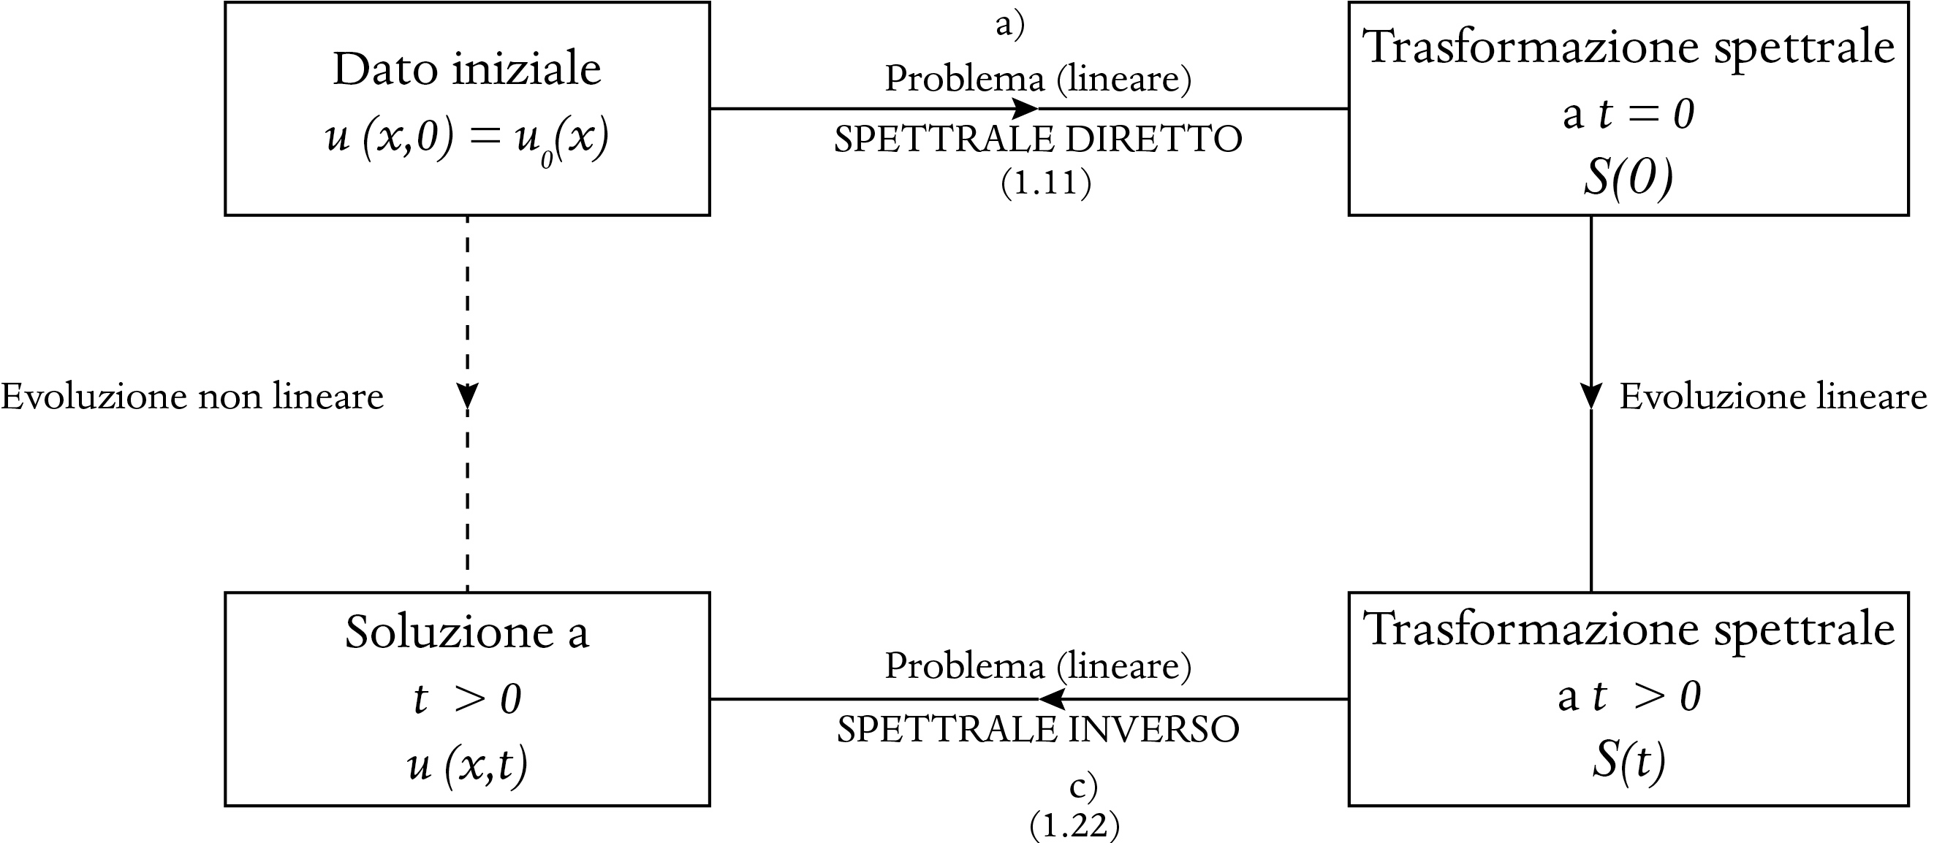
LA TRASFORMATA SPETTRALE
Tale tecnica si può così riassumere:

Slide 31
LA TRASFORMATA SPETTRALE
Lo schema a blocchi precedente ci indica che data la funzione di cui si vuole fare l’analisi spettrale la si prende all’istante iniziale (noto), si calcola la TS(0) mediante una equazione di Schroedinger (problema diretto), si fa evolvere nel tempo TS(t) ed infine si ottiene la funzione incognita in funzione dello spazio e del tempo (nel caso 1D) mediante l’eq. di Gel’fand-Levitan-Marchenko (problema inverso).
Il vantaggio è che nello spazio spettrale (delle “frequenze”) l’evoluzione temporale è molto più semplice che nello spazio ordinario.

Slide 32
LA TRASFORMATA SPETTRALE
La TS è così definita:
S : {R(k), − ∞ < k < + ∞; p(n), ρ(n), n = 1, 2, ..., N}
Ove R(k) è il “coefficiente di riflessione”, p(n) sono gli N autovalori discreti negativi (se esistono) legati a k dalla relazione:
k^2 = -p(n)^2, p(n) > 0
mentre ρ(n) sono opportuni parametri di normalizzazione.

Slide 33
LA TRASFORMATA SPETTRALE
La TS ha come limite lineare la TdF ma è molto più complessa ed è formata da diversi enti matematici: il coefficiente di riflessione (la parte “continua” dello spettro che esiste anche per la TdF), gli autovalori (la parte “discreta” dello spettro) e i coefficienti di normalizzazione.La soluzione solitonica si ha quando il coefficiente di riflessione è nullo e corrisponde ad ogni autovalore della trasformata spettrale.
Gli effetti non-lineari (solitoni) sono contenuti nella parte discreta della TS mentre la parte continua non contribuisce.

Slide 34
LA TRASFORMATA SPETTRALE
LA TS SI PUO’ UTILIZZARE ANCHE PER I SISTEMI DI EQUAZIONI DIFFERENZIALI NON LINEARI E CIOE’ PER EQUAZIONI MATRICIALI
NELLA MIA TESI DI LAUREA HO UTILIZZATO UN METODO, QUELLO DELL’ “ACCOPPIAMENTO”, PER TROVARE DUE KDV ACCOPPIATE IN MODO NON-LINEARE ASSAI COMPLESSO.

Slide 35
ISOLITONI NELLA FISICA-MATEMATICA

Slide 36
2 EQ. KDV ACCOPPIATE

Slide 37
PROBLEMI MATEMATICI APERTI
La tecnica della TS ha fatto enormi passi in avanti dalla sua creazione; inizialmente si è applicata al caso di una sola variabile spaziale (insieme, naturalmente, all’altra variabile temporale che però riveste un ruolo di tipo parametrico-evolutivo); successivamente si è esteso il campo applicativo della TS al caso spaziale bidimensionale, cioè a due variabili.Tuttavia non si è riusciti ancora ad avere una generalizzazione al caso di 3 variabili spaziali ed anzi pare che ciò non sia possibile (contrariamente al caso della TdF) a causa di quello che in letteratura specialistica è chiamato un “no-go theorem”, cioè un teorema che predice l’impossibilità di una generalizzazione.

Slide 38
CONCLUSIONI
I solitoni rappresentano oggetti interessanti sia per la fisica e le sue applicazioni tecnologiche che per la matematica; dall’iniziale campo idrodinamico si è visto che essi sono presenti in molti campi anche assai diversi tra loro. Il futuro della ricerca in questo campo è probabilmente nell’applicazione tecnologica nelle telecomunicazione dei solitoni alle fibre ottiche mentre per la matematica pura rappresentano comunque un campo di studio di estremo interesse.

Slide 39
BIBLIOGRAFIA (minimale)
Calogero F., Degasperis, A., Spectral transform and solitons: tools to solve and investigate nonlinerar evolution equations, Amsterdam, 1982.
Calogero F., http://www.treccani.it/enciclopedia/solitoni_(Enciclopedia_della_Scienza_e_della_Tecnica)/
Cortini G. (a cura di), Percorsi di fisica, I solitoni (Degasperis A.), La Nuova Italia, Scandicci, 1991.
Gardner, C.S., Greene, J.M., Kruskal, M.D., Miura, R.M., Method for solving the Korteweg-de Vries equation, in ‟Physical review letters", 1967, XIX, pp. 1095-1097.
Scott Russell, J., Report on waves, in Report of the fourteenth meeting of the British Associations for the advancement of science, 1845. John Murray, London, 1845, pp. 331 – 390.
Vatinno G., I solitoni nella fisica-matematica (pref. di Antonio Degasperis), Aracne, Roma, 2015.
Zabusky, N J and Kruskal, M D (1965). Interaction of `Solitons' in a Collisionless Plasma and the Recurrence of Initial States, in Physical Review Letters 15: 240–243.

